Slide 1

Perspektywy rozwoju biogazu i biometanu
Podsumowanie konferencji z 15 lipca 2025 roku

Slide 2

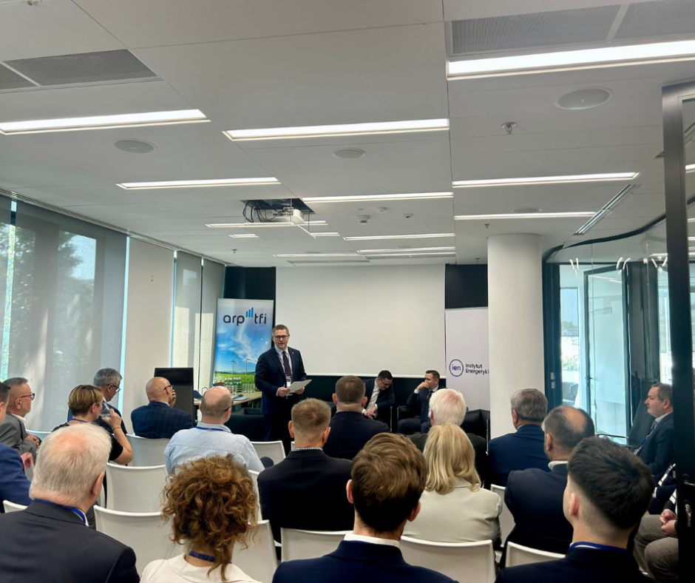
Perspektywiczne źródła zielonej energii
Zmiany klimatyczne i transformacja energetyczna
Rosnąca presja na redukcję emisji CO₂ oraz uniezależnienie się od paliw kopalnych przyspiesza rozwój OZE
Polska – duży potencjał surowcowy
Silne zaplecze rolnicze i bioodpady stwarzają wyjątkowe warunki do produkcji biogazu i biometanu
Cel spotkania
Przegląd potencjału, barier i perspektyw rozwoju sektora oraz omówienie wyzwań finansowych i regulacyjnych

Slide 3
Skala potencjału
20 mld m³ - obecne zużycie gazu w Polsce w skali roku
5-7 mld m³ - szacowany poziom produkcji biogazu rocznie
135 mln ton - ilość odchodów zwierzęcych rocznie
186 – liczba biogazowni w Polsce
Wniosek: Polska dysponuje jednym z największych potencjałów produkcji biometanu w Europie, którego pełne wykorzystanie mogłoby znacząco zmniejszyć import gazu kopalnego i wzmocnić bezpieczeństwo energetyczne kraju. Mimo tak dużych zasobów surowców liczba działających biogazowni jest wciąż znikoma, co pokazuje skalę niewykorzystanych możliwości sektora.

Slide 4
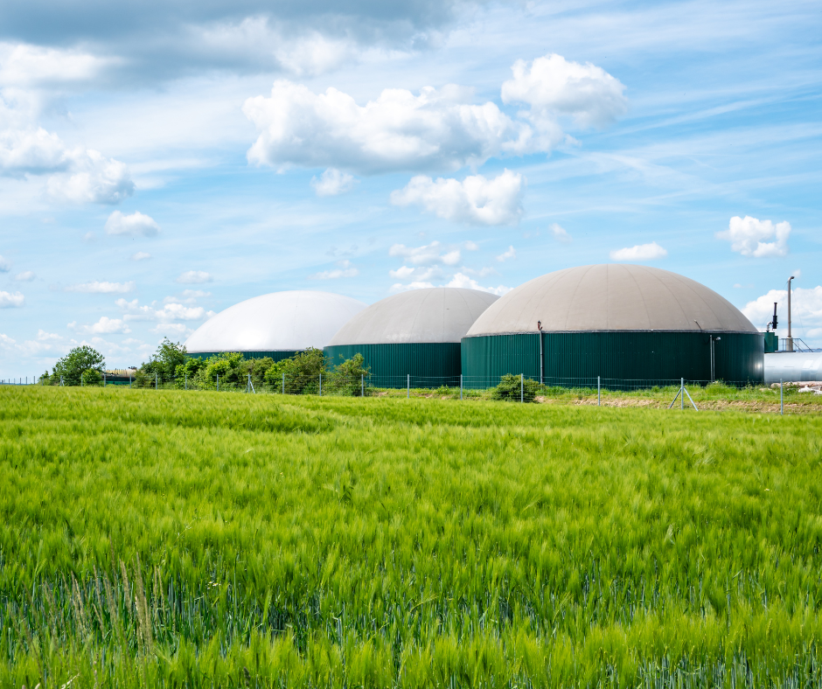
Panel I: Ekosystem
Regulacje wymagają zmian – obecne mechanizmy wsparcia (aukcje OZE) nie odpowiadają realiom sektora biogazu i biometanu
Infrastruktura i akceptacja społeczna – ograniczenia sieciowe i opór mieszkańców blokują inwestycje; konieczna edukacja oparta na „języku korzyści”
Źródła dodatkowych przychodów – sprzedaż pofermentu, wykorzystanie ciepła oraz usługi utylizacyjne mogą poprawić opłacalność projektów
fot. canva

Slide 5

Panel II: Ramy prawne i regulacyjne
Certyfikacja biometanu – niezbędna do handlu międzynarodowego; brak akceptacji KE ogranicza możliwości eksportowe Polski
Integracja z infrastrukturą gazową – bariery jakościowe i proceduralne (wartość opałowa, ciśnienie) spowalniają przyłączenia do sieci
Potrzeba uproszczeń – skomplikowane przepisy sprawiają, że łatwiej uzyskać pozwolenie na budowę niż warunki przyłączenia do sieci
fot. canva

Slide 6

Panel III: Perspektywy i finansowanie
Biometan vs biogaz – wyższe koszty inwestycyjne biometanu, ale szybszy zwrot (7–8 lat vs 10–15 lat dla biogazu)
Kluczowe wyzwanie finansowe – zapewnienie ciągłości i jakości substratów; banki uznają to za krytyczny element oceny ryzyka
Lokalne wykorzystanie – przykład Szwecji: biometan częściej używany jako bio-CNG dla transportu niż wtłaczany do sieci, co obniża koszty
fot. canva

Slide 7
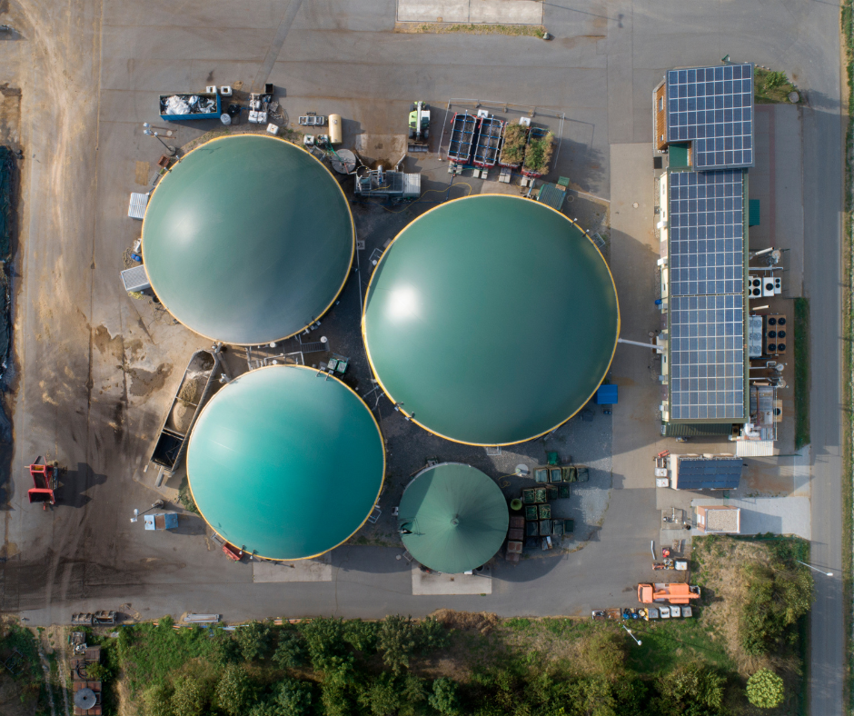
Rekomendacje i dalsze kroki
System wsparcia finansowego – do przyspieszenia rozwoju rynku konieczne są dopłaty inwestycyjne i taryfy gwarantowane
Uproszczenie procedur i strategia surowcowa – lepsza organizacja rynku substratów i skrócenie ścieżki administracyjnej
Budowa akceptacji społecznej – transparentna komunikacja i lokalne korzyści (np. produkacja taniego ciepła, nawozy) zwiększają poparcie mieszkańców
fot. canva

Slide 8



Dziękujemy za dyskusję
Organizatorzy konferencji:
Partner:

